Slide 1
Українська літературна мова від найдавніших часів до сучасності: ознаки й функціональні різновиди
Олена Михайлівна ЮМАЧІКОВА
кандидат філологічних наук,
старший викладач кафедри
української та іноземних мов
Notes:
Ми розробили цей шаблон, щоб кожен учасник команди проекту мав набір слайдів із власною темою. Ось як учасники можуть додати новий слайд до свого набору:
Позначте, де потрібно додати слайд: Виберіть наявний слайд в області ескізів, клацніть кнопку "Створити слайд" і виберіть макет. Новий слайд матиме ту саму тему, що й інші слайди у вашому наборі.
Увага! Не дратуйте колег-доповідачів, раптово змінюючи їхні теми. Це може статися, якщо ви виберете іншу тему на вкладці "Конструктор", що призводить до змінення зовнішнього вигляду всіх слайдів презентації.

Slide 2
План
Українська літературна мова від найдавніших часів до кінця ХVІІІ століття.
Формування української літературної мови у ХІХ столітті.
Українська літературна мова у період бездержавності: історія лінгвоциду.
Розвиток української літературної мови в умовах незалежності України.
Мовна норма, її різновиди.
Стильова диференціація сучасної української літературної мови.

Slide 3
Література до теми:
Баденкова В. Роль старослов’янської мови у формуванні української літературної мови. Актуальні питання розвитку української мови у науковій ретроспекції та перспективі : матеріали круглого столу до Дня української писемності та мови. – Миколаїв : МНУ, 2012. С. 25–27.
Баденкова В. Історія української літературної мови: навчальний посібник. Миколаїв, 2017. 148 с.
Мацько Л.І., Сидоренко О.М., Мацько О.М. Стилістика української мови: підручник. К. : Вища школа, 2003. 462 с.
Найрулін А. Ретроспективний огляд української літературної мови (жива розмовна українська мова як джерело мови книжно-писемної). Слов’яни: історія, мова, культура : матеріали ІІІ Всеукр. наук.-практ. конф. Т.1. Дніпропетровськ : Наука і освіта, 2005. С. 81–84.
Полюга Л. Деформоване висвітлення історії української літературної мови в часи радянського тоталітаризму. Другий Міжнар. конгр. україністів : доп. і повідомл. Мовознавство. Львів, 1993. С. 36–41.
Прокопчук Л.В. Культура ділового спілкування : навчальний посібібник. Вінниця : ООО «Планер», 2011. 112 с.
Українська мова у ХХ сторіччі: історія лінгвоциду : док. і матеріали / упорядник Л. Масенко та ін. К. : Вид. дім «Києво-Могилянська акад.», 2005. 399 с.
Цвілюк С.А. Духовний код нації (з історії української мови і писемності) : іст.-лінгв. етюди. Одеса : Друк, 2007. 397 с.
Яковенко О. Етапи становлення української писемності : наукова подорож: (до Дня української писемності). Вивчаємо українську мову та літературу. 2010. № 27 (вересень). С. 30–38.
Яковенко Н. Нарис історії України з найдавніших часів до кінця XVIII ст. К. : Генеза, 1997. 380 c.

Slide 4
1. Українська літературна мова від найдавніших часів до кінця ХVІІІ століття
Спільні лексичні елементи сучасної української мови й санскриту:
родинна спорідненість: тата – тато; мата, матер – мати, матір; нана – неня; дада – дід; пардада – прадід; девар – дівер; бграта – брат; свастрі – сестра, свасур – свекор; суну – син та ін.;
займенники: ту – ти, сваям – сам, свій – свій, тваї – твій, маї – мій, катара – котрий, татсама – той самий, анья – інший, та – та, тат – той, то – те;
числівники: аді – один, дві – два, трі – три, чатура – чотири, панча – п’ять, даса – десять, шата – сто, убга – обидва, багута – багато, багутера – багатеро, двітій – другий, трітій – третій, шаштха – шостий, двішата трідаша чатварі – двісті тридцять чотири (про істот);
назви частин тіла: наса – ніс, анкха – око, бгру – брова, оштха – уста, гріва – шия, пада – п’ята, хаста – кисть, мурдга – обличчя (морда), паршва – перса, стана – стан, груди;
прикметники: пурна – повний, паріпурна – переповнений, діргха – довгий, крішна – гарний (красний), прія – приємний, сваччха – свіжий, нава – новий, юва – юний, сукха – сухий, танга – тугий, нанга – нагий, віхваліт – схвильований, швета – світлий, уткріта – відкритий;

Slide 5
1. Українська літературна мова від найдавніших часів до кінця ХVІІІ століття
іменники: уда – вода, муша – миша, шула – шило, манса – м’ясо, дгама – дім, ніша – ніч, тама – тьма, авіка – вівця, біджа – зерно (збіжжя), пхена – піна, дгвані – дзвін, набга – небо, набгаса – небеса, кута – куток, самбгар – собор, раса – роса, двара – двері, гірі – гора, ватар – вітер, гіма – зима, юшіка – юшка, чашака – чашка, коша – кіт, плавана – плавання, парівартана – переміна (перевертання);
дієслова: смаяті – сміятися, рудаті – ридати, бгаяті – боятися, плаваті – плавати, кагаті – казати, наштаті – нищити, бгагаті – бігати, ліп’яті – ліпити, лубг’яті – любити, будг’яті – будити, джіті – жити, чуматі – цілувати (цьомати), піті – пити, джняті – знати, падаті – падати;
службові слова: хат – геть (гаття), атаг – отож, тада – тоді, праті – проти, ну – ну, на – ні, то – то.
Спільні елементи на рівні словосполучення: мадгумакхі (мадгу – мед, макхі – муха) – медова муха (бджола).
Спільні елементи на рівні речення (побудова речення, порядок слів): дехі ме агні – дай мені вогню.

Slide 6
1. Українська літературна мова від найдавніших часів до кінця ХVІІІ століття
Спільність української мови з іншими мовами:
З-поміж 82 специфічних рис мови:
- українськими є 34;
- ексклюзивних українсько-білоруських – 4,
- українсько-російських – жодної;
Аналогій, водночас спільних в української з іншими мовами: верхньолужицьких і білоруських по 29, нижньолужицьких 27, полабських 19, словенських 18, російських 11.
Показово, що решта слов’янських мов (половина: 7 з 14) має з українською 20-21 спільну рису на півдні й 22-23 спільні риси на заході, що достатньо унаочнює справжні історичні зв’язки української мови та її справжнє місце у колі слов’янських мов.

Slide 7
Традиційна періодизація розвитку української мови:
3.Середньоукраїнська доба, постання й занепад руської літературної мовиранньомодерної доби (1349–1798)
4. Новоукраїнська доба й створення і розвиток нової української стандартної мови (від 1798 року)
1.Загальнослов’янська доба й протоукраїнські діалекти (600–988 рр.)
2. Давньоукраїнська доба, давньоукраїнські діалекти, руська й церковнослов’янськаписемні мови середньовічної Русі (988–1349)

Slide 8
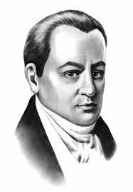
1. Українська літературна мова від найдавніших часів до кінця ХVІІІ століття
«Енеїда» І. Котляревського (1798) – це справжнісінька енциклопедія народного життя, назв національного побуту, елементів одягу, страв і напоїв, предметів народного вжитку, звичаїв, обрядів тощо, чого ніяк не могла передати старослов’янська мова.
Саме тому українська літературна мова з’єдналася з мовою народною, що була створена на основі середньо наддніпрянського діалекту південно-східного наріччя.

Slide 9
2. Формування української літературної мови у ХІХ столітті
Два джерела народної мови — розмовно-побутове і фольклорно-пісенне — розбудовуються у творчості наступників І. Котляревського — П. Гулака-Артемовського, Є. Гребінки, Г. Квітки-Основ’яненка, поетів-романтиків, які своєю практикою збирання українського фольклору, теоретичними настановами про те, як вводити рідну мову в культурний обіг, сприяли виробленню норм нової української літературної мови.
На 20–40-і pp. 19 ст. припадають спроби грамататичного лексикографічного вивчення української мови, зокрема граматика О. Павловського (1818), словник П. Білецького-Носенка (1840), поява у Західній Україні альманаха «Русалка Дністровая» (1837) сприяли кодифікації норм української літературної мови.
Тоді ж з’явилися граматики української мови у Галичині й Закарпатті (автори — І.Могильницький, І. Левицький, І. Вагилевич, Й. Лозинський, Я. Головацький, М. Лучкай), друкуються також публіцистичні твори українською мовою.
Нова укр. літ. мова утвердилася щодо нормування і повноти своїх стилістично-естетичних можливостей у мовній творчості Т. Шевченка.

Slide 10
2. Формування української літературної мови у ХІХ столітті
2-а пол. 19 – поч. 20 ст. характеризуються розвитком різножанрового художнього стилю і, менше публіцистичного стилю, наукового стилю. Виробляється культура сценічної мови в українському театрі.
Російський царат видавав укази про заборону української мови: Валуєвський циркуляр 1863, Емський указ 1876, розпорядження 1881, 1892 та наступних років. У підавстрійській Україні у кін. 19 ст. формувався науковий стиль, вироблялася наукова термінологія. Через роз’єднаність земель, заборону ввозити до підросійської України книжки українською мовою не було умов для витворення спільних загальнолітературних норм, що об’єднували б мовно-літературну практику українців, які жили у різних державах.
Моменти послаблення царської цензури викликали активізацію мовно-літературного життя у Східній Україні.

Slide 11
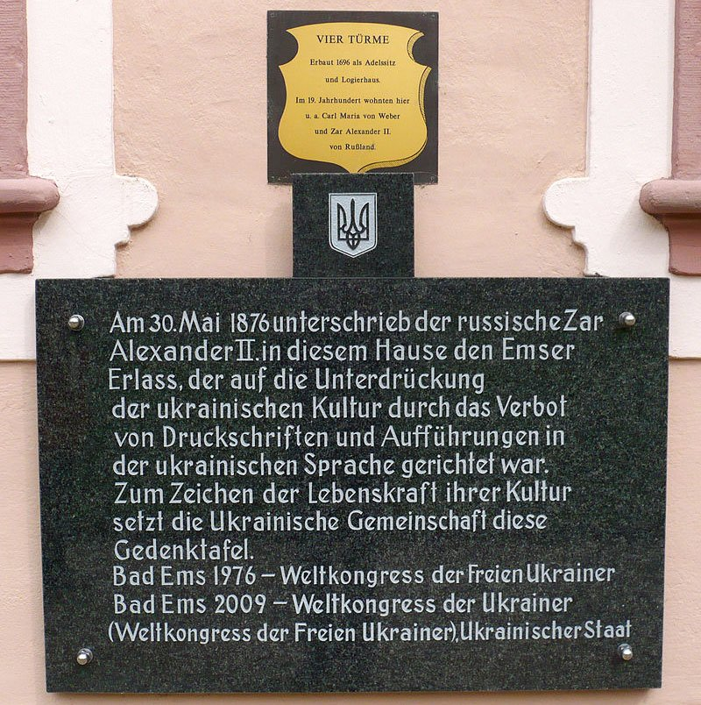
2. Формування української літературної мови у ХІХ столітті
Пам'ятна дошка, присвячена «Емському указові», встановлена у місті Бад-Емс на будинку «Haus Vier Türme»

Slide 12
3. Українська мова в період бездержавності: історія лінгвоциду
Лінгвоци́д (також: мововбивство) – свідоме, цілеспрямоване нищення певної мови як головної ознаки етносу – народності, нації.
Лінгвоцид спрямовується проти писемної форми мовлення. Кінцева мета лінгвоциду є не геноцид, тобто фізичне винищення певного народу, а етноцид — ліквідація цього народу як окремої культурно-історичної спільноти, винародовлення етносу.
Лінгвоцид є передумовою масової денаціоналізації та манкуртизації: без нього неможлива втрата народом історичної пам'яті, етнічного імунітету, національної самототожності, без нього не може відбутись асиміляція – поглинання одного народу іншим.
Ось чому поневолювачі ніколи не забували про необхідність нищення мови поневолених народів.

Slide 13
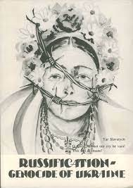
3. Українська мова в період бездержавності: історія лінгвоциду
Хронологія заборон української мови
XVII століття
1627 – наказ царя Михайла з подання Московського патріарха Філарета спалити у державі усі примірники надрукованого в Україні «Учительного Євангелія» Кирила Ставровецького.
1696 – ухвала польського сейму про запровадження польської мови у судах й установах Правобережної України.
1690 – засудження і анафема Собору РПЦ на «Кіевскія Новыя Книги» П. Могили, К. Ставровецького, С. Полоцького, Л. Барановича, А. Радзивиловського й інших.

Slide 14
3. Українська мова в період бездержавності: історія лінгвоциду
1720 – указ царя Московії Петра І про заборону книгодрукування українською мовою і вилучення українських текстів із церковних книг.
1729 – наказ Петра ІІ переписати з української мови на російську всі державні постанови й розпорядження.
1731 – вимога цариці Анни Іванівни вилучити книги старого українського друку, а «науки вводить на собственном российском языке». У таємній інструкції правителеві України князю О. Шаховському.
1734 наказала всіляко перешкоджати українцям одружуватися з поляками й білорусами, «а побуждать их и искусным образом приводить в свойство с великоросами».
1763 – указ Катерини II про заборону викладати українською мовою у Києво-Могилянській академії.
1769 – заборона Синоду РПЦ друкувати й використовувати український буквар.
1775 – зруйнування Запорізької Січі й закриття українських шкіл при полкових козацьких канцеляріях.
1789 – розпорядження Едукаційної комісії польського сейму про закриття усіх українських шкіл.

Slide 15
3. Українська мова в період бездержавності: історія лінгвоциду
1817 – запровадження польської мови в усіх народних школах Західної України.
1832 – реорганізація освіти на Правобережній Україні на загальноімперських засадах із переведенням на російську мову навчання.
1847 – розгром Кирило-Мефодієвського товариства й посилення жорстокого переслідування української мови й культури, заборона найкращих творів Шевченка, Куліша, Костомарова й інших.
1859 – міністерством віросповідань і наук Австро-Угорщини у Східній Галичині й Буковині здійснено спробу замінити українську кириличну азбуку латинською.
1862 – закриття безоплатних недільних українських шкіл для дорослих у підросійській Україні.
1863 – Валуєвський циркуляр про заборону давати цензурний дозвіл на друкування україномовної духовної і популярної освітньої літератури: «Ніякої окремої мовою. Малоросійської мови не було і бути не може».
1864 – прийняття Статуту про початкову школу, за яким навчання має проводитись лише російською.
1869 – запровадження польської мови як офіційної мови освіти й адміністрації Східної Галичини.

Slide 16
3. Українська мова в період бездержавності: історія лінгвоциду
1870 – роз'яснення міністра освіти росії Д.Толстого про те, що «кінцевою метою освіти усіх інородців незаперечне повинно бути обрусіння».
1876 – Емський указ Олександра ІІ про заборону друкування та ввозу з-за кордону будь-якої україномовної літератури, а також про заборону українських сценічних вистав і друкування українських текстів під нотами, тобто народних пісень. Вперше оприлюднено у книжці Савченко Ф. «Заборона українства», 1876 року.
1881 – заборона викладання у народних школах і виголошення церковних проповідей українською мовою.
1884 – заборона Олександром III українських театральних вистав у всіх малоросійських губерніях.
1888 – указ Олександра III про заборону вживання української мови в офіційних установах і хрещення українськими іменами.
1892 – заборона перекладати книжки з російської мови українською.
1895 – заборона Головного управління у справах друку видавати українські книжки для дітей.

Slide 17
3. Українська мова в період бездержавності: історія лінгвоциду
1908 – через чотири роки після визнання російською академією наук української мови мовою(!) Сенат оголошує україномовну культурну й освітню діяльність шкідливою для імперії.
1910 – закриття за наказом уряду Столипіна усіх українських культурних товариств, видавництв, заборона читання лекцій українською мовою, заборона створення будь-яких неросійських клубів.
1911 – постанова VII дворянського з'їзду в Москві про лише російськомовну освіту й неприпустимість уживання інших мов у школах росії.
1914 – заборона відзначати 100-літній ювілей Тараса Шевченка; указ Миколи ІІ про скасування української преси.
1914, 1916 – кампанії русифікації у Західній Україні; заборона українського слова, освіти, церкви.
1919 – більшість білогвардійських газет на півдні Росії «заборонило існування» України.
1922 – проголошення частиною керівництва ЦК РКП(б) і ЦК КП(б)У «теорії» боротьби в Україні двох культур – міської (російської) і селянської (української), у якій перемогти повинна перша.

Slide 18
3. Українська мова в період бездержавності: історія лінгвоциду
1924 – закон Польської республіки про обмеження вживання української мови в адміністративних органах, суді, освіті на підвладних полякам українських землях.
1924 – закон Румунського королівства про зобов'язання усіх «румун», котрі «загубили материнську мову», давати освіту дітям лише у румунських школах.
1925 – остаточне закриття українського «таємного» університету в Львові.
1926 – лист Сталіна «Тов. Кагановичу й іншим членам ПБ ЦК КП(б)У» з санкцією на боротьбу проти «національного ухилу», початок переслідування діячів «українізації».
1933 – телеграма Сталіна про припинення «українізації».
1933 – скасування у Румунії міністерського розпорядження від 31 грудня.
1929 p., котрим дозволялися кілька годин української мови на тиждень у школах з більшістю учнів-українців.
1934 – спеціальне розпорядження міністерства виховання Румунії про звільнення з роботи «за вороже ставлення до держави і румунського народу» усіх українських вчителів, які вимагали повернення до школи української мови.
1938 – постанова РНК СРСР і ЦК ВКП(б) «Про обов'язкове вивчення російської мови у школах національних республік і областей», відповідна постанова РНК УРСР і ЦК КП(б)У.

Slide 19
3. Українська мова в період бездержавності: історія лінгвоциду
1947 – операція «Вісла»; розселення частини українців з етнічних українських земель «урозсип» між поляками у Західній Польщі для прискорення їхньої полонізації.
1958 – закріплення у ст. 20 Основ Законодавства СРСР і союзних республік про народну освіту положення про вільний вибір мови навчання; вивчення усіх мов, крім російської, за бажанням батьків учнів.
1960–1980 – масове закриття українських шкіл у Польщі та Румунії.
1970 – наказ про захист дисертацій тільки російською мовою.
1972 – заборона партійними органами відзначати ювілей музею І. Котляревського у Полтаві.
1973 – заборона відзначати ювілей твору І. Котляревського «Енеїда».
1974 – постанова ЦК КПРС «Про підготовку до 50-річчя створення Союзу Радянських Соціалістичних Республік», де вперше проголошується створення «нової історичної спільноти – радянського народу», офіційний курс на денаціоналізацію.
1978 – постанова ЦК КПРС і Ради Міністрів СРСР «Про заходи щодо подальшого вдосконалення вивчення і викладення російської мови в союзних республіках» («Брежнєвський циркуляр»).

Slide 20
3. Українська мова в період бездержавності: історія лінгвоциду
1983 – постанова ЦК КПРС і Ради Міністрів СРСР «Про додаткові заходи з поліпшення вивчення російської мови у загальноосвітніх школах й інших навчальних закладах союзних республік» («Андроповський указ»), яким зокрема введено виплату 16 % надбавки до платні вчителям російської мови й літератури; директива колегії Міносвіти УРСР «Про додаткові заходи по удосконаленню вивчення російської мови у загальноосвітніх школах, педагогічних навчальних закладах, дошкільних і позашкільних установах республіки», спрямована на посилення зросійщення.
1984 – постанова ЦК КПРС і Ради Міністрів СРСР «Про дальше вдосконалення загальної середньої освіти молоді й поліпшення умов роботи загальноосвітньої школи».
1984 – початок в УРСР виплат підвищеної на 15 % зарплатні вчителям російської мови порівняно з вчителями мови української.
1984 – наказ Міністерства культури СРСР про переведення діловодства в усіх музеях Радянського Союзу на російську мову.
1989 – постанова ЦК КПРС про «законодавче закріплення російської мови як загальнодержавної».
1990 – прийняття Верховною Радою СРСР Закону про мови народів СРСР, де російській мові надавався статус офіційної.

Slide 21
3. Українська мова в період бездержавності: історія лінгвоциду
1993-1995 – посилення антиукраїнського терору в освіті, культурі, засобах інформації. Вбито кілька десятків активістів національних українських партій та організацій у різних містах України, зокрема голову секретаріату Руху Михайла Бойчишина, спалено хату-музей Тараса Шевченка. Жодного злочинця у цих справах не було засуджено й навіть не заарештовано.
1994 – намагання надати російській мові статусу офіційної у незалежній, вільній, суверенній, самостійній Україні. Заява Президента України Л. Кучми про його намір внести поправки до чинного законодавства з метою надання російської мові статусу державної. Як наслідок: призупинення відновлення українських шкіл, переведення частини українських класів та шкіл на російську мову навчання.
1995 – міністерство національностей України розробило напівтаємний «Проєкт державної програми... розвитку російської культури в Україні до 2000 року», у якій одна з «національних меншин» отримувала більше прав, ніж українці.
1995 – у Харкові керована С. Кушнарьовим місцева влада відкрила пам’ятник україножеру маршалові Г. Жукову, який у кінці війни підписав наказ про виселення з України усіх українців. Почато видання паспортів, написаних українською та російською мовами.

Slide 22
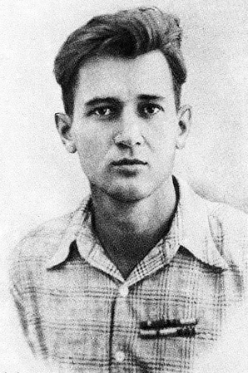
4. Розвиток української мови в умовах незалежності України
Коли кажемо про незалежність України, то це найперше мова, мова! Без неї незалежність – пусті слова…
Державна мова є символом держави, як прапор, герб і гімн. Відповідно до статті 65 Конституції України повага до державних символів є обов’язковою для усіх громадян.
Отже, неповага до державної мови має такі ж наслідки, що й нехтування державними символами.
У 2019 році було ухвалено Закон «Про забезпечення функціонування української мови як державної».
Олесь Гончар

Slide 23
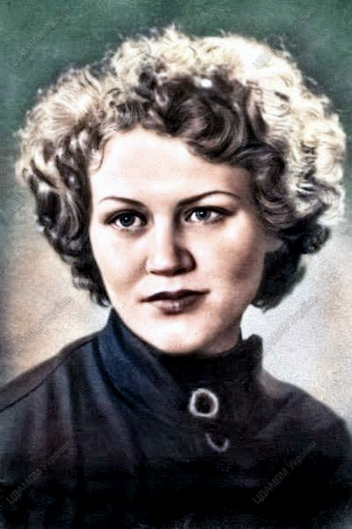
4. Розвиток української мови в умовах незалежності України
У всіх народів мова – це засіб спілкування, у нас це фактор відчуження. Не інтелектуальне надбання століть, не код порозуміння, не першоелемент літератури, а з важкої руки імперії – ще й досі для багатьох – ознака націоналізму, сепаратизму, причина конфліктів і моральних травм…
Ліна Костенко

Slide 24
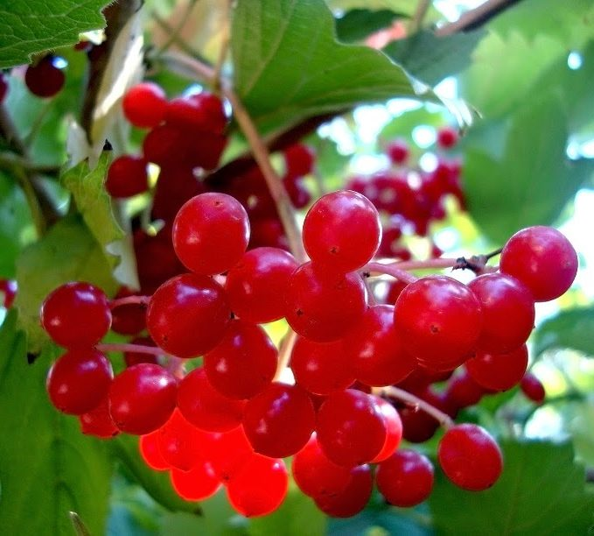
4. Розвиток української мови в умовах незалежності України
Після 24 лютого 2022 року остаточно змінено вектор розвитку української мови як мови європейської держави, що відображено як у науковій думці, так і в засобах масової інформації, сферах освіти й культури.

Slide 25
5. Мовна норма, її різновиди
Мовна норма – це сукупність правил реалізації мовної системи, прийнятих на певному етапі розвитку суспільства як взірець.
Літературна норма виконує важливі суспільні функції – вона забезпечує взаєморозуміння членів суспільства, полегшує процес спілкування.
Норми літературної мови створює весь народ в особі найвидатніших майстрів слова, і вони турботливо охороняються суспільством як його велика культурна скарбниця.
Мовна норма – категорія історична: будучи стійкою, стабільною, що забезпечує її функціонування, норма водночас зазнає змін. Це випливає з природи мови як явища соціального, що перебуває у постійному розвитку з творцем і носієм мови – суспільством.

Slide 26
ВИДИ ЛІТЕРАТУРНИХ МОВНИХ НОРМ
Орфоепічні норми – це сукупність правил вимови голосних, приголосних звуків та звукосполучень у потоці мовлення. Дотримання цих норм забезпечує безперешкодне сприймання виголошеного тексту, а також унеможливлює спотворення змісту слів
і речення.
Акцентуаційні норми передбачають дотримання правил наголошування слів. (виділення складу в слові та слова в реченні чи фразі).
Орфографічні норми – це єдині загальноприйняті правила передачі звукової мови на письмі, а саме: написання слів і їхніх частин, уживання великої літери, написання слів разом, окремо і через дефіс, правила переносу слів із рядка в рядок. Орфограмою називають правильне написання, яке треба вибрати із низки можливих графічних варіантів.
Пунктуаційні норми – це система правил вживання розділових знаків у реченні, тексті (кома, крапка, тире, двокрапка, крапка з комою, три крапки, дужки, лапки, знак оклику, знак питання).
Лексичні норми регламентують використання слів відповідно до їх лексичного значення та не допускають вживання жаргонних, діалектних, просторічних слів.
Словотвірні норми встановлюють закономірності утворення нових слів за наявними у мові словотвірними моделями.
Граматичні норми охоплюють правила творення та вживання форм слів, їхнє поєднання у словосполучення та речення. Ці норми закріплені у граматиках української мови, довідниках, правописі.
Стилістичні норми регламентують доцільність використання мовних засобів у конкретних стилях мови. Вказуючи на ці норми, ми часто кваліфікуємо їх не як "правильні", а як "доцільні", "кращі" саме для цієї ситуації.

Slide 27
6. Стильова диференціація
сучасної української літературної мови
«Правильно й чисто говорити своєю мовою може кожний, аби тільки було бажання. Це не є перевагою вчених-лінгвістів, письменників або вчителів-мовників, це не тільки ознака, а й обов'язок кожної культурної людини. Культурними в нас мусять бути всі, незалежно від того, працює людина розумово чи фізично…»
Б. Антоненко-Давидович
Слово «стиль» багатозначне, походить воно від латинського stilus, stylus – гостра паличка для письма, манера письма.
Нині є понад 100 дефініцій стилю, що зумовлено специфікою аспекту розгляду цього поняття і різноманітністю ключових слів (спосіб, комунікація, підсистема, поведінка, стереотип тощо).

Slide 28
6. Стильова диференціація
сучасної української літературної мови
Мовний стиль – це усвідомлена суспільством підсистема у системі загальнонародної мови, закріплена за тими чи іншими ситуаціями спілкування, яка історично склалася й характеризується набором засобів вираження і певним принципом їхнього відбору.
В українській літературній мові вирізняють такі функціональні стилі: художній, офіційно-діловий, публіцистичний, науковий, розмовний, конфесійний та епістолярний. Кожний зі стилів має свої характерні ознаки й реалізується у властивих йому жанрах.
Жанр – це різновид текстів певного стилю, що різняться насамперед метою мовлення, сферою спілкування та іншими ознаками.
Систему функціональних стилів, їхні стильові домінанти, сукупність мовних засобів, властивих кожному зі стилів, а також масиви текстів, об'єднаних жанром, досліджує функціональна стилістика.

Slide 29
Художній стиль
Це мова художньої літератури, «особливий спосіб мислення, створення мовної картини світу».
Основне призначення стилю – різнобічний вплив на думки і почуття людей за допомоги художніх образів.
Головними ознаками художнього стилю є емоційність, образність, експресивність.
На лексичному рівні у ньому вживається все словникове багатство української мови: слова з найрізноманітнішим лексичним значенням, різні за походженням. Художньо-літературне мовлення багате на епітети, метафори, порівняння, повтори, перифрази, антитези, гіперболи та інші зображувальні засоби. З певною художньою метою можуть уживатися діалектна та професійна лексика, фразеологізми.
Послуговується різними типами речень за будовою, метоювисловлювання, за відношенням змісту речення до дійсності.
Реалізується в таких жанрах: трагедія, комедія, драма, водевіль, роман, повість, оповідання, поема, вірш, байка, епіграма.
Взірець художнього стилю:
Втіхо моя, пісне українська! Мов дотик зачарованої історії, ти зміцнюєш свої сили, кріпиш почування, викликаєш жадобу життя, що таке огидне і безталанне іншої доби! Велика, незрівнянна, певно, твоя сила, коли ти зачудувала Європу, перейшла нетрі Азії, прийнялася в Америці, а може, ще й по інших сторонах світу. Нехай що знають, те й галасують проти твого краю і народу питомого, твої найлютіші вороги не втечуть від казкових чарів твоєї мелодії, а забувши про всякі силоміцтва, самі пристають до хору шво/х співаків-виконавців. І лунаєш ти серед Європи на славу рідної країни (П. Грабовський).

Slide 30
Науковий стиль
Функціональний різновид літературної мови, що обслуговує сферу і потреби науки.
Основне призначення – повідомлення про результати наукових досліджень, систематизація знань.
Головними ознаками наукового стилю є широке використання науково-термінологічної лексики, слів з абстрактним значенням та іншомовного походження.
Показовим є членування тексту на розділи, підрозділи, параграфи, введення формул, таблиць, діаграм.
Лексичні, текстові одиниці репрезентують точність, логічність, узагальненість, аргументацію висловлених положень.
Розрізняють власне науковий, науково-навчальний, науково- популярний підстилі наукового стилю.
Власне науковий репрезентується такими жанрами, як дисертація, монографія, наукова стаття, доповідь, дипломна, магістерська, курсова робота тощо.
Науково-популярному підстилю властива доступність викладу наукової інформації, розрахованої на нефахівців.
Науково-навчальний підстиль реалізується в підручниках, посібниках для учнів шкіл та студентів вищих навчальних закладів, слухачів мережі просвітницьких установ.
Науковий стиль реалізується у таких жанрах: дисертація, монографія, стаття, підручник, лекція, відгук, анотація, рецензія, виступи на наукових конференціях,дискусії, доповіді на наукові теми.
Взірець власне наукового стилю:
Мовна конвергенція – тактичний вияв комунікативної стратегії урівноваження статусу співрозмовників як пристосування адресанта до адресата, що передбачає уподібнення мовлення одного до мовлення другого з метою досягнення комунікативної кооперації. Наприклад, спілкування з дитиною на підставі коду дитячого мовлення, перехід на сленг чи жаргон, спілкуючись з людиною, що використовує їх.
У комунікативній лінгвістиці мовна конвергенція розглядається як стратегія перемикання кодів (анг. codeswitchinq), тобто перехід адресанта на мовленнєвий регістр адресата (Селіванова О. Сучасна лінгвістика: Термінологічна енциклопедія).

Slide 31
Офіційно-діловий стиль
Це мова ділових паперів, що використовуються в офіційному спілкуванні між державами, установами, приватною особою і установою і регулюють їх ділові взаємини.
Основне призначення стилю – регулювання офіційно-ділових стосунків.
Головні ознаки офіційно-ділового стилю: наявність реквізитів, що мають певну черговість, однозначність формулювань, точність, послідовність викладу фактів, гранична чіткість висловлювання, наявність усталених мовних зворотів, певна стандартизація початків і закінчень документів, широке вживання конструкцій (у зв 'язку з, відповідно до, з метою, згідно з).
Лексика стилю здебільшого нейтральна, вживається у прямому значенні.
Залежно від того, яку саме галузь суспільного життя обслуговує офіційно- діловий стиль, він може містити суспільно-політичну,професійно-виробничу, науково-термінологічну лексику.
Синтаксис стилю характеризується вживанням речень різної будови з прямим порядком слів; запроваджується поділ тексту на пункти, підпункти. Виокремлюють такі його функціональні підстилі:
законодавчий (закони, укази, постанови, статути);
дипломатичний (міжнародні угоди, конвенції, комюніке (повідомлення), звернення (ноти), протоколи, меморандуми, заяви, ультиматуми);
адміністративно-канцелярський (накази, інструкції, розпорядження, заяви, характеристики, довідки, службові листи тощо).
Офіційно-діловий стиль реалізується в таких текстах:
закон, кодекс, устав, наказ, оголошення, доручення, розписка, протокол, акт, інструкція, лист, список, перелік, накладна тощо, а також виступи на зборах, наради, прес-конференції, бесіди зділовими партнерами.
Взірець офіційно-ділового стилю:
Конституція України. Стаття № 24
Громадяни мають рівні конституційні права і свободи та є рівними перед законом.
Не може бути привілеїв чи обмежень за ознаками раси, кольору шкіри, політичних та інших переконань, статті, етнічного та соціального походження, майнового стану, місця проживання або іншими ознаками.
Рівність прав жінки і чоловіка забезпечується: наданням жінкам рівних з чоловіками можливостей у громадсько-політичній культурній діяльності, у здобуттіосвіти і професійній підготовці, у праці та винагороді за неї; спеціальними заходами щодо охорони праці і здоров'я жінок, встановленням пенсійних пільг; створенням умов, які дають жінкам можливість поєднувати працю з материнством; правовим захистом, матеріальною і моральною підтримкою материнства і дитинства, зокрема надання оплачуваних відпусток та інших пільг вагітним жінкам і матерям.

Slide 32
Публіцистичний стиль
Це функціональний різновид літературної мови, яким послуговуються в засобах масової інформації (газетах,часописах, пропагандистськихвиданнях).
Основне призначення стилю – обговорення, відстоювання і пропаганда важливих суспільно-політичних ідей, формування відповідної громадської думки, сприяння суспільному розвитку.
Головні ознаки публіцистичного стилю: популярний, чіткий виклад, орієнтований на швидке сприймання повідомлень, на стислість і зрозумілість інформації, використання суспільно політичної лексики: державність, громадянин, поступ, єдність, національна ідея, актуальність тощо.
Типовими є емоційно забарвлені слова, риторичні запитання, повтори, фразеологічні одиниці, що зумовлюють емоційний вплив слова. Тон мовлення пристрасний, оцінний.
Реалізується у таких жанрах: виступ, нарис, публіцистична стаття, памфлет, фейлетон, дискусія, репортаж.
Взірець публіцистичного стилю:
Третє тисячоліття
Поколінню, що переступає рубіж третього тисячоліття, випала щаслива нагода, хай умоглядно, але усе ж відчути себе причетним до таких грандіозних історичних перетворень, як зміна епох.
Звісно, наївно і безпідставно чекати від віку, що настає, якихось несподіваних механічних нововведень, покликаних до невпізнанності змінити життя, чи тішити себе надією на раптовий наплив незбагненних добрих див. Мова про інше: волею долі, свідомо чи несвідомо, нам дано відчути саму атмосферу цього незвичного часу. Реальність складається таким чином, що мимохіть заполонює свідомість уявленнями масштабними - від прадавнини до неозорого майбутнього... (Ігор Шаров)

Slide 33
Розмовний стиль
Обслуговує офіційне й неофіційне спілкування людей, їх побутові потреби.
Основне призначення – обмін інформацією, думками, враженнями,прохання чи на подання допомоги, виховний вплив.
Головні ознаки : широке використання побутової лексики,фразеологізмів, емоційно забарвлених і просторічних слів, звертань, вставних слів і словосполучень, неповних речень.
Характерне порушення літературних норм: уживання русизмів, вульгаризмів, жаргонізмів,неправильна вимова слів.
Має істотно виявлений різновид – розмовно- професійний, тобто мова, якою спілкуються не у побуті, а у виробничій, освітній та інших сферах.
Взірець розмовного стилю:
Професор запитує у студента:
- Чому ви так хвилюєтеся?Боїтеся моїх запитань?
- Та ні, професоре, я боюся своїх відповідей.

Slide 34
Конфесійний стиль
Стильовий різновид української мови, що обслуговує релігійні потреби суспільства.
Основне призначення – вплив на душевні переживання людини.
Головні ознаки: вживання слів для найменування бога та явищ потойбічного світу (Божий Син, Святки Дух, Спаситель, Царство Боже, рай, вічне життя, сатана тощо), стосунків людини до Бога (молитися, воскресіння, заповіді, покаяння, грішні, праведні), мова багата на епітети, порівняння, метафори, слова з переносним значенням.
Для підкреслення урочистості використовуються речення із зворотним порядком слів, поширені повтори слів.
Репрезентується у таких жанрах: Біблія, житія, апокрифи, проповіді, послання, молитви, тлумачення Святого Письма.
Взірець конфесійного стилю:
«Слава Ісусу Христу!» – так православні християни традиційно вітають одне одного, відповідаючи: «Слава навіки Богу!». Коли вас вітають словами: «Слава Богу!», відповідайте: «Навіки слава Богу». Коли чуємо:
«Христос посеред нас!», то маємо відповісти: «І є, і буде!».
Під час головної події церковного року для всіх християн – Пасхи Христової – впродовж 40 днів (до віддання свята Пасхи) ми звертаємося один одного пасхальним вітанням: «Христос воскрес!» – і відповідаємо:
«Воістину воскрес!».
У різдвяний період, від свята Різдва Христового і до Стрітення, вітання звучить так: «Христос народився! або Христос Рождається!» –
«Славімо Його!».
На свято Хрещення Господа нашого Ісуса Христа чуємо: «Христос охрестився!» і відповідаємо: «У річці Йордані!».
Зі Священного Писання знаємо, що Господь наш Ісус Христос часто звіщав як істину і побажання, як одвічне вітання: «Мир вам!». Ці ж слова Він промовив після Свого Воскресіння, коли явився учням-апостолам. Зцілюючи людей від недугів, Ісус Христос промовляв: «Іди з миром!». А посилаючи Своїх учнів на проповідь, Спаситель наставляв: «В який дім увійдете, спочатку кажіть: мир дому цьому» (Лк. 10: 5).
В нинішні складні часи випробувань війною, згадане вітання Господа Ісуса Христа лягає на серце найбільше, бо зараз, як ніколи, розуміємо, що мир – це актуальне привітання і побажання, яке можна тільки висловити, і те, чого всі ми, українці, нині так прагнемо. Cлава Ісусу Христу!

Slide 35
Епістолярний стиль
Це стиль приватного листування.
Основне призначення – поінформувати адресата про щось, викликати в нього певні почуття, які б відповідали емоційній настроєності автора.
Головні ознаки : широке використання форм ввічливості – звертань у формі кличного відмінка, наявність початкової, прикінцевої та прощальної фраз, стереотипних словесних формул висловлення побажання, вітання, співчуття; невимушеність у доборі лексичних одиниць.
До епістолярного стилю зараховують не тільки листи видатних письменників, громадських і культурних діячів, учених, а й щоденники, записки, мемуари.
Взірець епістолярного стилю:
До Василя Стефаника 28 жовтня 1902 р.
Високоповажний добродію!
Ніяк не можу погодитися з думкою, що у збірнику на честь Куліша не буде Вашоїхоч би й маленької новелки! Терпеливо чекав я два місяці обіцяного оповідання, та вже й третій місяць минув, а від Вас як немає нічого, так немає. І ось пишу знову. Прошу й благаю: дозвольте нам бачити Вас дорогим гостем у нашому альманахові...
Не менш бажав би я познайомитися з Вами особисто та побесідувати про спільні й дорогі нам справи.
З високим поважанням Ваш щирий М. Коцюбинський.

Slide 36
Дякую за увагу!
Notes:
Ми розробили цей шаблон, щоб кожен учасник команди проекту мав набір слайдів із власною темою. Ось як учасники можуть додати новий слайд до свого набору:
Позначте, де потрібно додати слайд: Виберіть наявний слайд в області ескізів, клацніть кнопку "Створити слайд" і виберіть макет. Новий слайд матиме ту саму тему, що й інші слайди у вашому наборі.
Увага! Не дратуйте колег-доповідачів, раптово змінюючи їхні теми. Це може статися, якщо ви виберете іншу тему на вкладці "Конструктор", що призводить до змінення зовнішнього вигляду всіх слайдів презентації.

